Slide 1
Mi chiamo Martina Fois, ho 16 anni e vengo da Porto Santo Stefano. Mi piace molto lo sport: pratico nuoto da circa 11 anni e nel tempo libero mi piace uscire con i miei amici e stare in compagnia. Frequento la 3°A del Liceo Linguistico Dante Alighieri a Orbetello; ho sempre amato le lingue, conoscere altre culture diverse dalla mia e viaggiare, e forse è proprio per questo che ho scelto questa scuola.

Slide 2
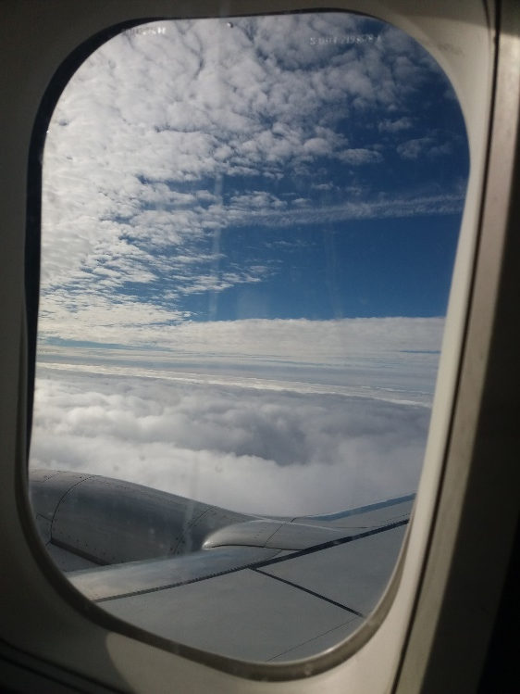
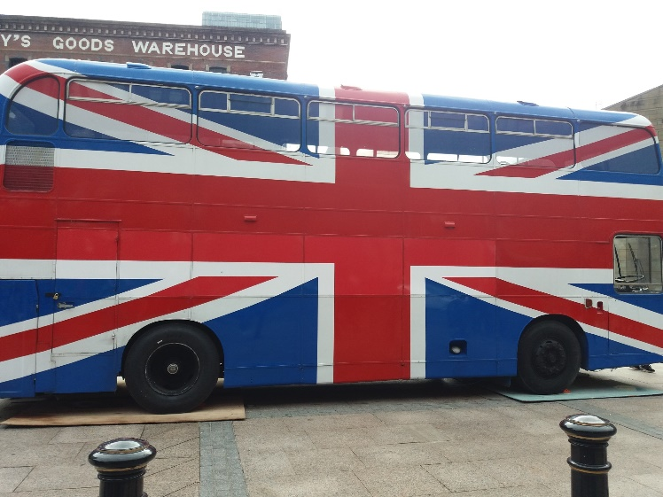
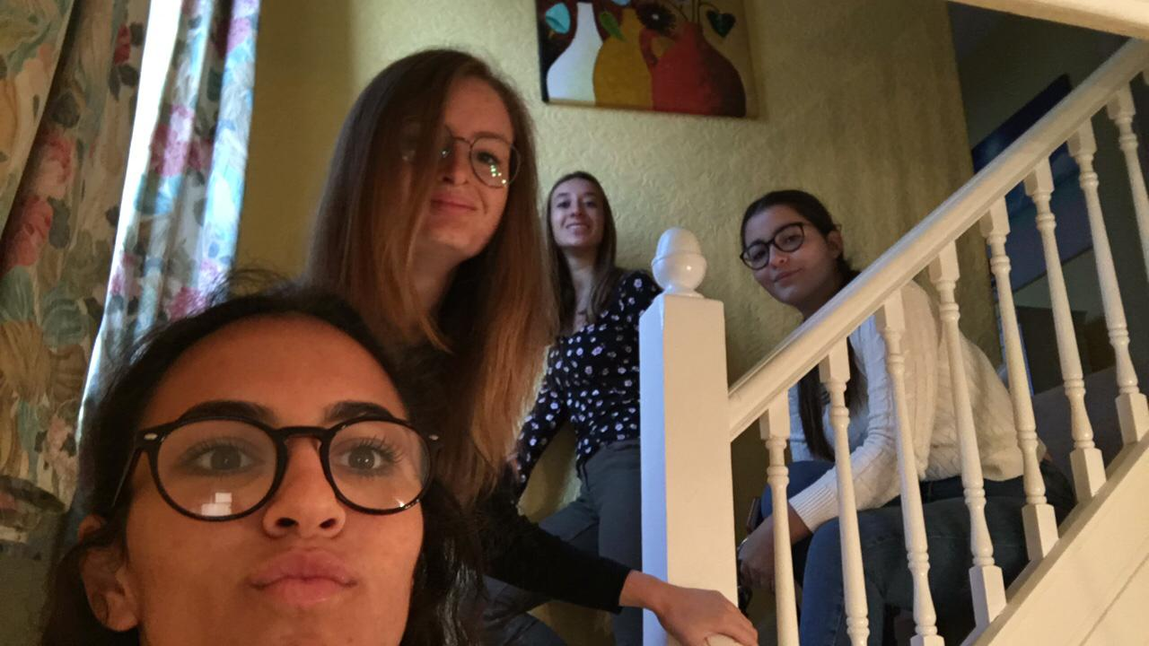
Durante questi 3 anni ho avuto l'opportunità di fare diverse esperienze all'estero in diversi paesi,dalla Spagna all'Irlanda,ma quella che mi è rimasta nel cuore è stata in Galles,per uno stage linguistico a settembre del 2018.Io e le mie altre tre compagne di classe siamo state accolte da una famiglia disponibile e gentile,formata da una coppia anziana che viveva in un paesino sul mare chiamato Rhos on Sea.

Slide 3
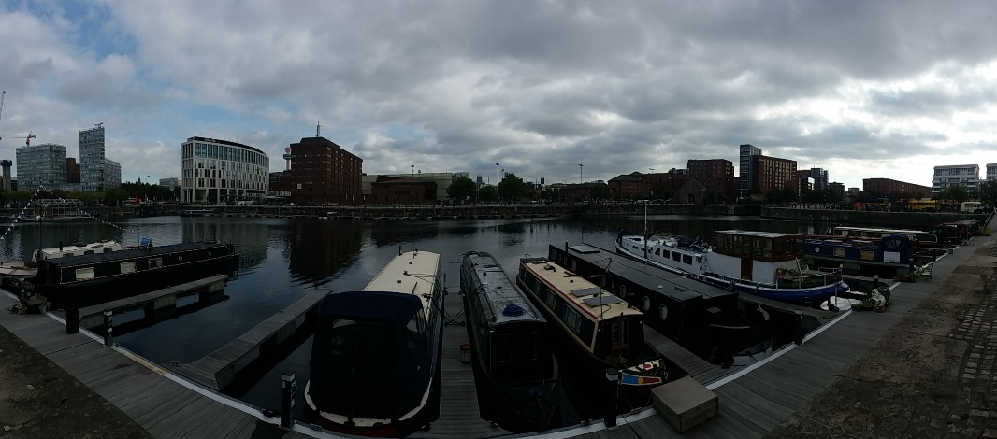
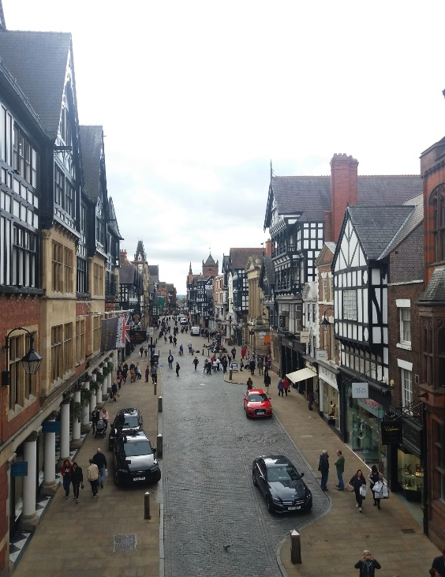

La casa della nostra host family era la tipica abitazione inglese,con grandi finestre,salotto accogliente e moquette;avevamo camere divise ma nonostante questo abbiamo preferito stare tutte in una e secondo me è stata la scelta migliore perchè stando insieme 24h su 24,dondividendo tutto dal cibo al letto,siamo diventate più unite.E' stata una settimana piuttosto movimentata ed ogni giorno avevamo qualcosa differente da fare.

Slide 4
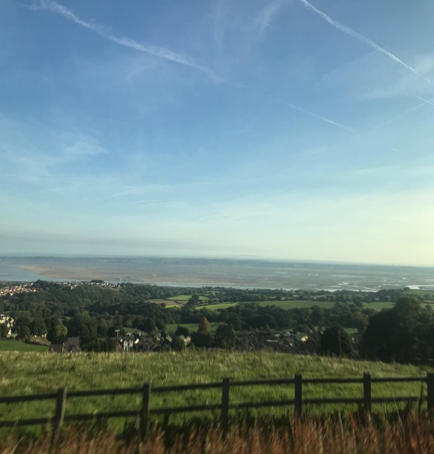
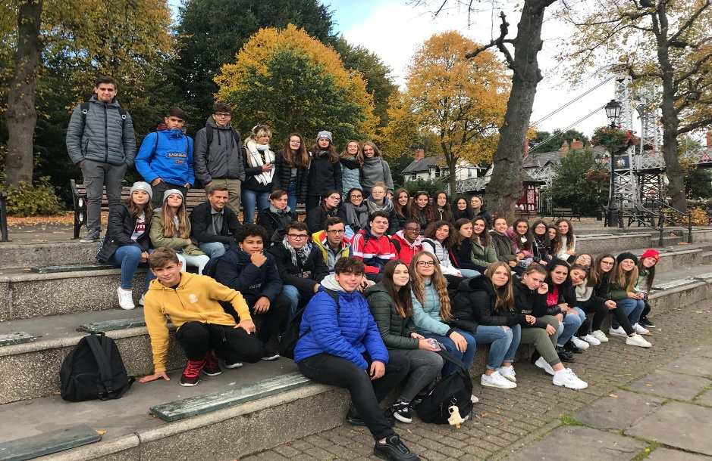
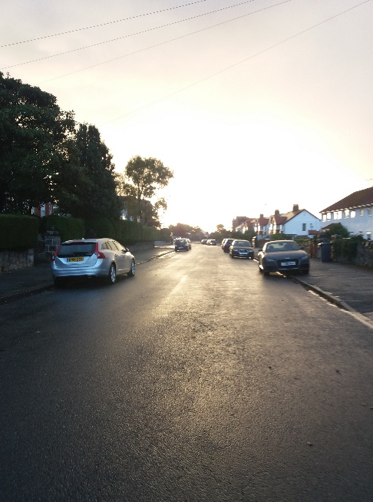
La mattina andavamo a scuola e il pomeriggio avevamo diverse attività,come la visita di diverse cittadine come Chester e Llandudno e la caccia al tesoro.Il primo giorno siamo andati a Liverpool e li dopo un giro della città,abbiamo avuto la possibilità di vedere il famoso Cavern Club dove suonavano i Beatles,e visitare il Tate museum;il secondo giorno lo abbiamo trascorso a Manchester,vedendo diversi musei e passeggiando per la città,sempre accompagnati dal freddo tremendo. .Penso che questo tipo di esperienze siano quelle che ti aiutano a crescere e diventare cittadino del mondo,e sicuramente rimaranno per sempre nel cuore.

